Slide 1

SCRUM

Slide 2

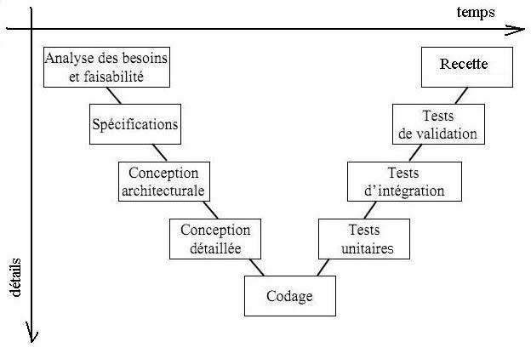
Pourquoi ?

Slide 3
Manifeste Agile
Créé en 2001 par 17 experts
12 principes
4 valeurs :
Les individus et leurs interactions plus que les processus et les outils.
Un logiciel qui fonctionne plus qu’une documentation exhaustive.
La collaboration avec les clients plus que la négociation contractuelle.
L’adaptation au changement plus que le suivi d’un plan.

Slide 4
Les rôles - Product Owner
Il gère le Backlog Product
Peut travailler sur les différentes tâches du Backlog Product
S’occupe du produit final face au client

Slide 5
Les rôles – Scrum Master
S’occupe des bonnes pratiques des méthodes
Planifie les différents rituels
Aide le PO sur la modification du Backlog

Slide 6
Les rôles - L’équipe de développement
Équipe développant les différentes fonctionnalites
Auto-organisée
Pluridisciplinaire

Slide 7
Les outils - Product backlog
Contient les User Stories (en tant que .. Je souhaite pouvoir …)
Chaque élément contient une estimation (planning poker)
Géré seulement par le PO

Slide 8
Les outils - Sprint backlog
Chaque US est découpée en tâche
Chaque tâche sera attribué à un·e développeu·r·se
Doit toujours être visible de tous

Slide 9
Les rituels - Sprint
Entre 2 et 4 semaines
Se termine par un déploiement
Regroupe les différentes tâches du Sprint Backlog

Slide 10
Les rituels - Daily (mêlée)
15 minutes max
Tous les jours à heure fixe !

Slide 11
Les rituels - La revue de sprint
À la fin du sprint
Préparation du sprint suivant
Expositions des différents points sur le déroulement du sprint
Présentation du travail terminé

Slide 12
Les rituels - La rétrospective
Permet de faire une auto-inspection de l’équipe
Doit être un jeu
Se déroule en toute franchise

